Slide 1
«Твоя безопасность»
Своя игра.
Классный час по безопасному поведению во время каникул.
Выполнила учитель Кояновского филиала
МАОУ «Юговская средняя школа
Шилоносова Ирина Рафитовна»

Slide 2
ПДД | 10 | 20 | 30
Электро-безопасность | 10 | 20 | 30
ЗОЖ | 10 | 20 | 30
Поведение на природе | 10 | 20 | 30

Slide 3

На колесах чудо-дом,
На работу едут в нем,
И на отдых, на учебу.
А зовется он ..
.

Slide 4

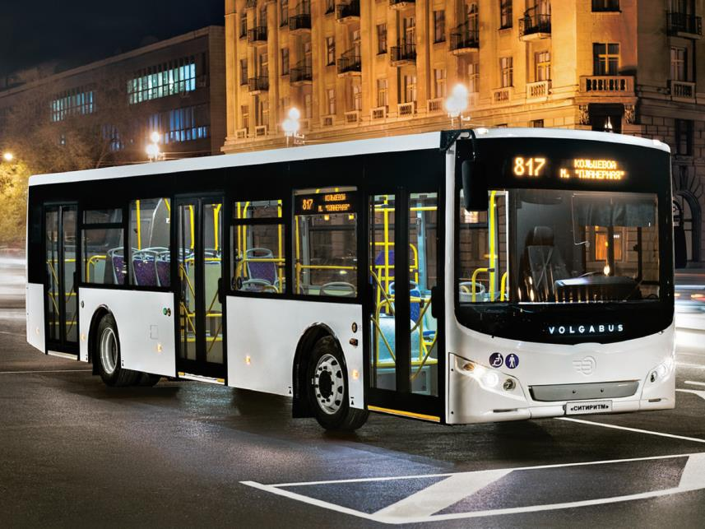
.

Slide 5
Красный круг и треугольник,
Синий четырехугольник,
Помогаем, запрещаем,
Про дорогу все мы знаем,
Где опасность, где овраги.
А зовемся просто …
.

Slide 6


.

Slide 7
Ясным утром вдоль дороги
На траве блестит роса.
По дороге едут ноги
И бегут два колеса.
У загадки есть ответ: это мой ...
.

Slide 8

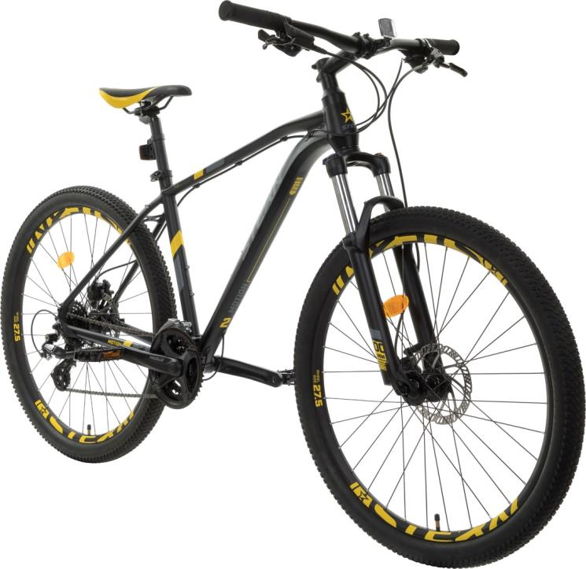
.

Slide 9
Перечислите действия тока, оказываемые на организм человека?
.

Slide 10

Тепловое, химическое, биологическое воздействие.
.

Slide 11
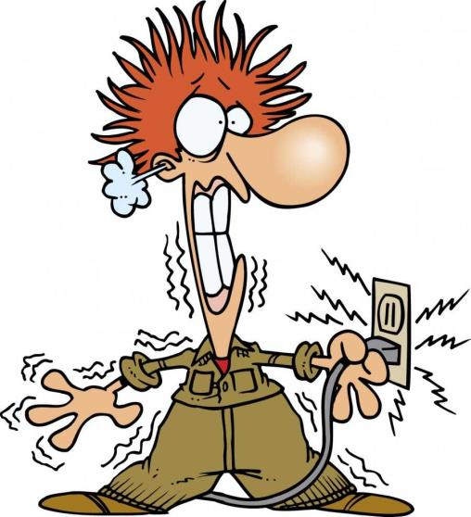
Как называется нервная реакция организма на возбуждение электрическим током?
.

Slide 12

Электрический шок.
.

Slide 13
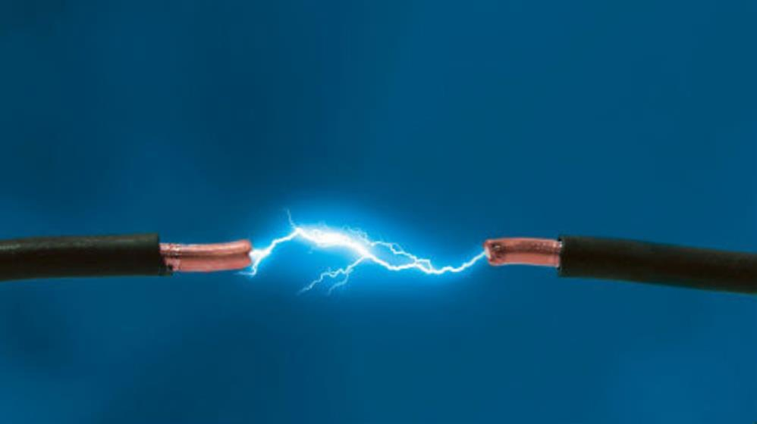
Какой путь прохождения электрического тока через организм человека является менее опасным?
.

Slide 14

«Нога-нога»
.

Slide 15

Решите анаграммы:
ЗКУЛЬФИТРАУ
ДКАЗАРЯ
ЛКАЗАКА
ЕНГИАГИ
ЛКАПРОГУ

Slide 16

ЗКУЛЬФИТРАУ – физкультура
ДКАЗАРЯ – зарядка
ЛКАЗАКА – закалка
ЕНГИАГИ – гигиена
ЛКАПРОГУ – прогулка
.

Slide 17
Отгадайте загадки:
1. Разгрызёшь стальные трубы,
Если часто чистишь …
2. Я беру гантели смело -
Тренирую мышцы ...
3. Подружилась с физкультурой -
И горжусь теперь …
4. Сок, таблеток всех полезней,
Он спасёт от всех ...
5. С детства людям всем твердят:
Никотин - смертельный ...
.

Slide 18
Отгадки:
Разгрызёшь стальные трубы,
Если часто чистишь ... ЗУБы
Я беру гантели смело -
Тренирую мышцы ... ТЕЛА
Подружилась с физкультурой -
И горжусь теперь ФИГУРОЙ
Сок, таблеток всех полезней,
Он спасёт от всех ... БОЛЕЗНЕЙ!
С детства людям всем твердят:
Никотин - смертельный ... ЯД
.

Slide 19
«Блиц – опрос»
Итак, вопросы, вам надо ответить «Да – Нет», за правильный ответ, получаете 1 балл.
1.Согласны ли вы, что зарядка – источник бодрости и здоровья?
2.Верно ли, что жвачка сохраняет зубы?
3.Верноли, что кактусы снимают излучение от компьютера?
4.Верно ли, что от курения ежегодно погибают 10 000 человек?
5.Правда ли, что бананы поднимают настроение?
6.Верно ли, что морковь замедляет процесс старения организма?
7.Правда ли, что есть безвредные наркотики?
8.Отказаться от курения легко?
.

Slide 20
1.Согласны ли вы, что зарядка – источник бодрости и здоровья? (да)
2.Верно ли, что жвачка сохраняет зубы? (нет)
3.Верно ли, что кактусы снимают излучение от компьютера? (нет)
4.Верно ли, что от курения ежегодно погибают 10 000 человек? (да)
5.Правда ли, что бананы поднимают настроение? (да)
6.Верно ли, что морковь замедляет процесс старения организма? (да)
7.Правда ли, что есть безвредные наркотики? (нет)
8.Отказаться от курения легко? (нет)
.

Slide 21
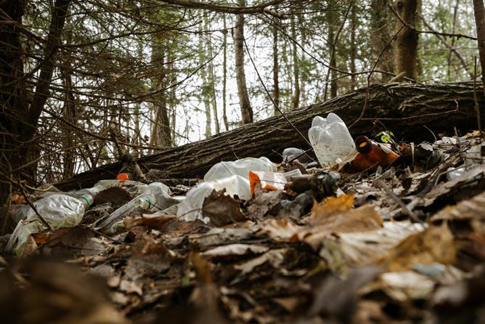
После похода остался мусор. Ваши действия.
1. Закопать в яму.
2. Унести домой и выкинуть в мусоропровод.
3. Оставлю всё как есть, там и так много мусора.
.

Slide 22
Унести домой и выкинуть в мусоропровод.
.

Slide 23
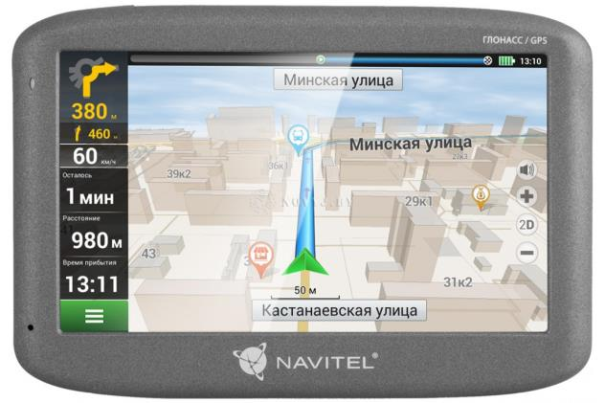
Вы заблудились в лесу, что будете делать?
1. Буду пытаться наугад найти дорогу, двигаясь в разных направлениях
2. Остановлюсь, буду кричать и ждать помощи
3. Буду двигаться только вперёд
4. Буду двигаться в обратном направлении.
.

Slide 24
Буду двигаться в обратном направлении.
.

Slide 25

Если пчела кружит вокруг тебя, то, скорее всего, собирается ужалить. Самое лучшее в такой ситуации:
1. замереть на месте и присесть
2. размахивая руками убежать
3. попрыскать на неё жидкостью от укусов насекомых
.

Slide 26
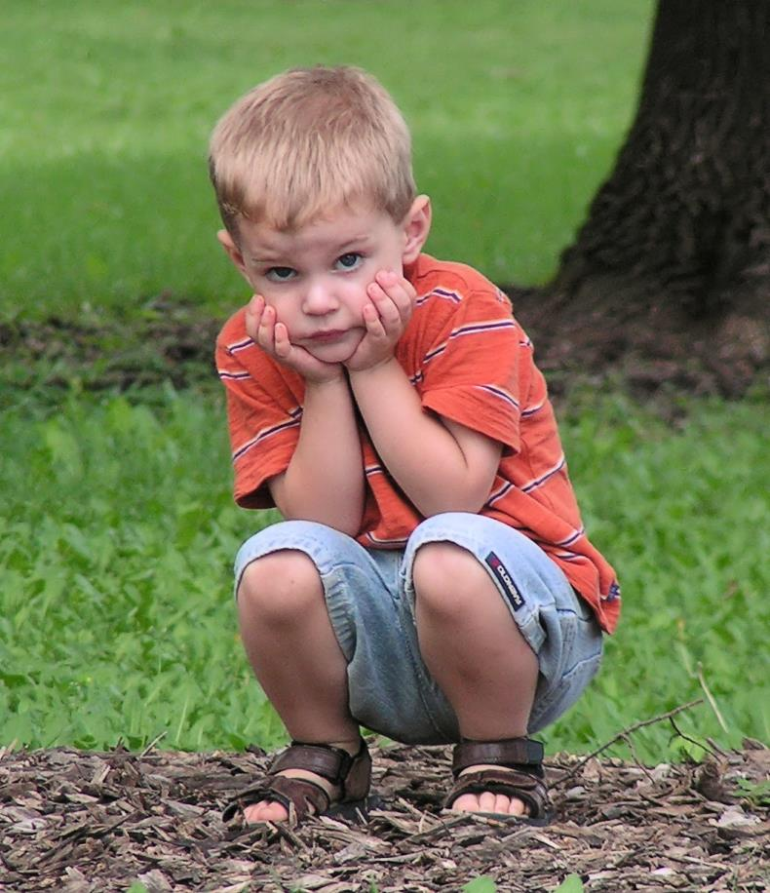
Замереть на месте и присесть
.

